Slide 1

07-02-2019
Superdrænende Betonbelægninger
Anvisning for permeable belægninger – opstartsmøde 2019-02-04
v. Gitte Normann Munch-Petersen
1

Slide 2

07-02-2019
Superdrænende betonebelægninger
InnoByg spireprojekt. Samarbejdspartnere:
Fabriksbetonforeningen, Dansk Beton
Teknologisk Institut
Unicon
Betonværket Brønderslev
Danmarks Tekniske Universitet, DTU
Innobyg er et Innovationsnetværk for bæredygtigt byggeri, som Forsknings- og Innovationsstyrelsen medfinansierer.
Agenda
Muligheder og udfordringer med permeable belægninger
Permeabilitetsmålinger
Frost-tø problematikken
2

Slide 3
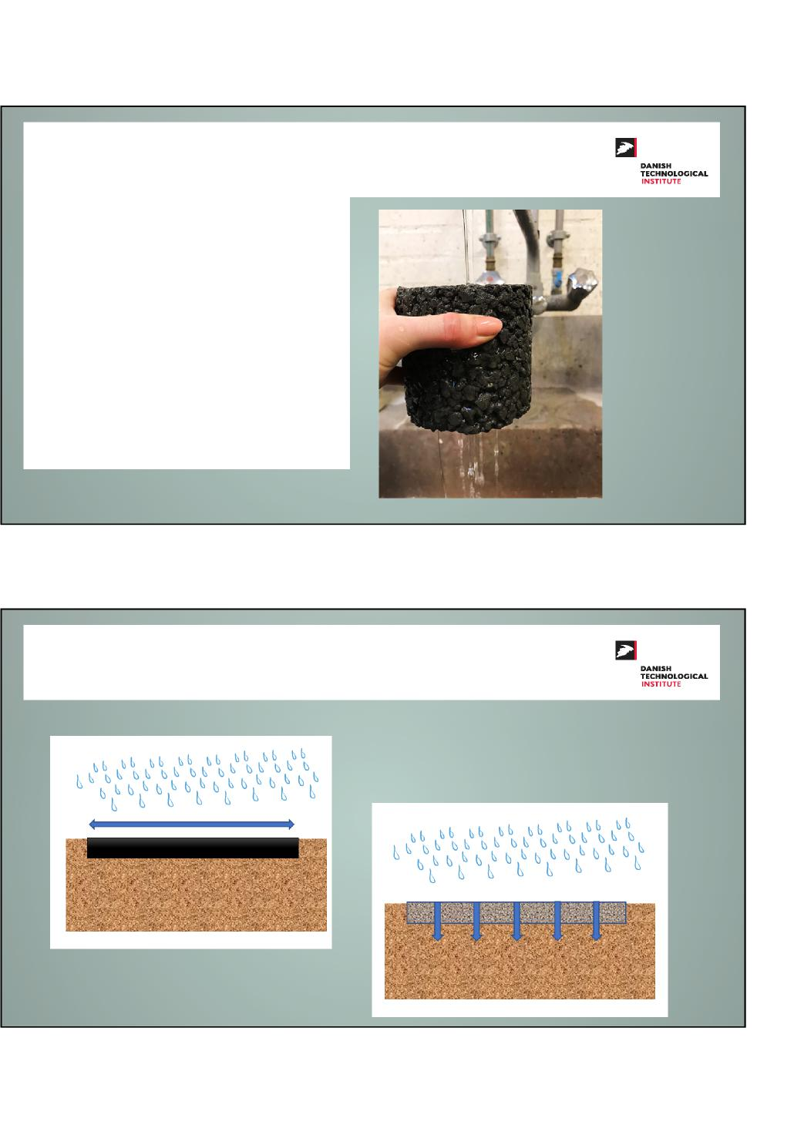
07-02-2019
Superdrænende betonbelægninger
Øgede regnintensiteter har de seneste år ført til svære oversvømmelser i byerne.
Permeable belægninger bortleder overfladevandet ved nedsivning eller opmagasinering.
Hvad er permeabel beton
Almindelig belægning
Permeabel belægning
3

Slide 4
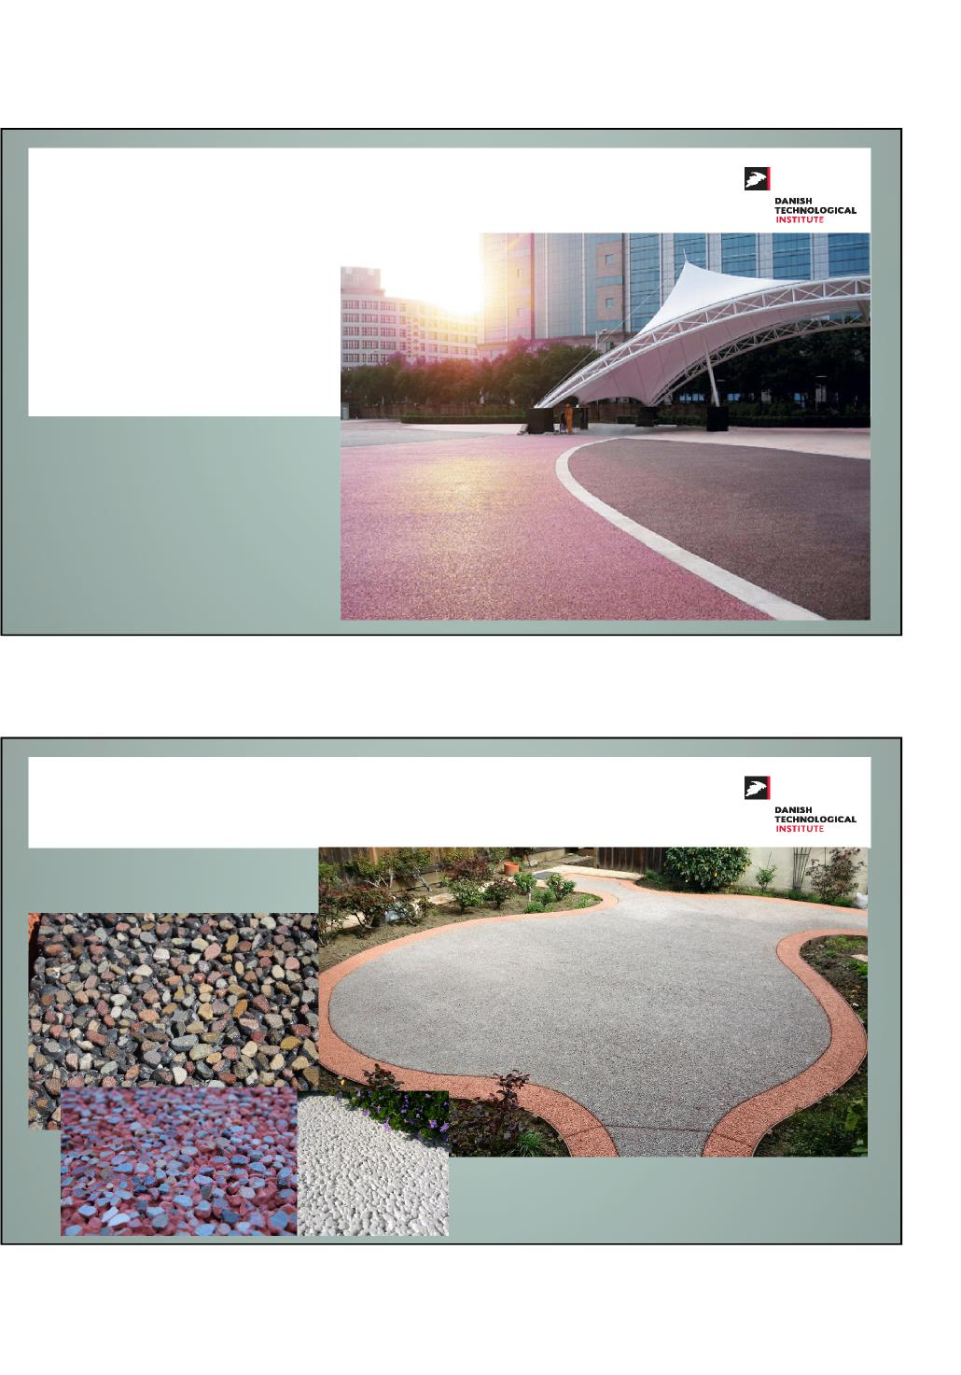
07-02-2019
Anvendelsesmuligheder
Sekundærveje
Pladser
Gangarealer
Cykelstier
Anvendelsesmuligheder
4

Slide 5
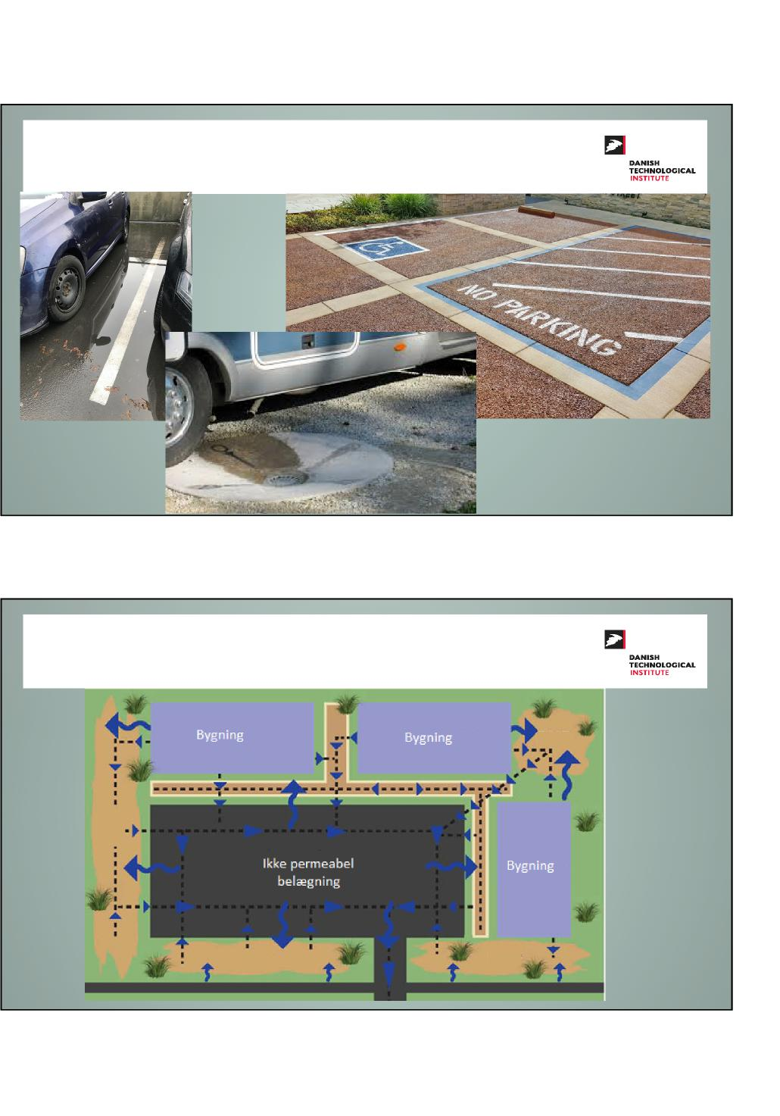
07-02-2019
Anvendelsesmuligheder
Stormvandssikring uden permeabel beton
5

Slide 6
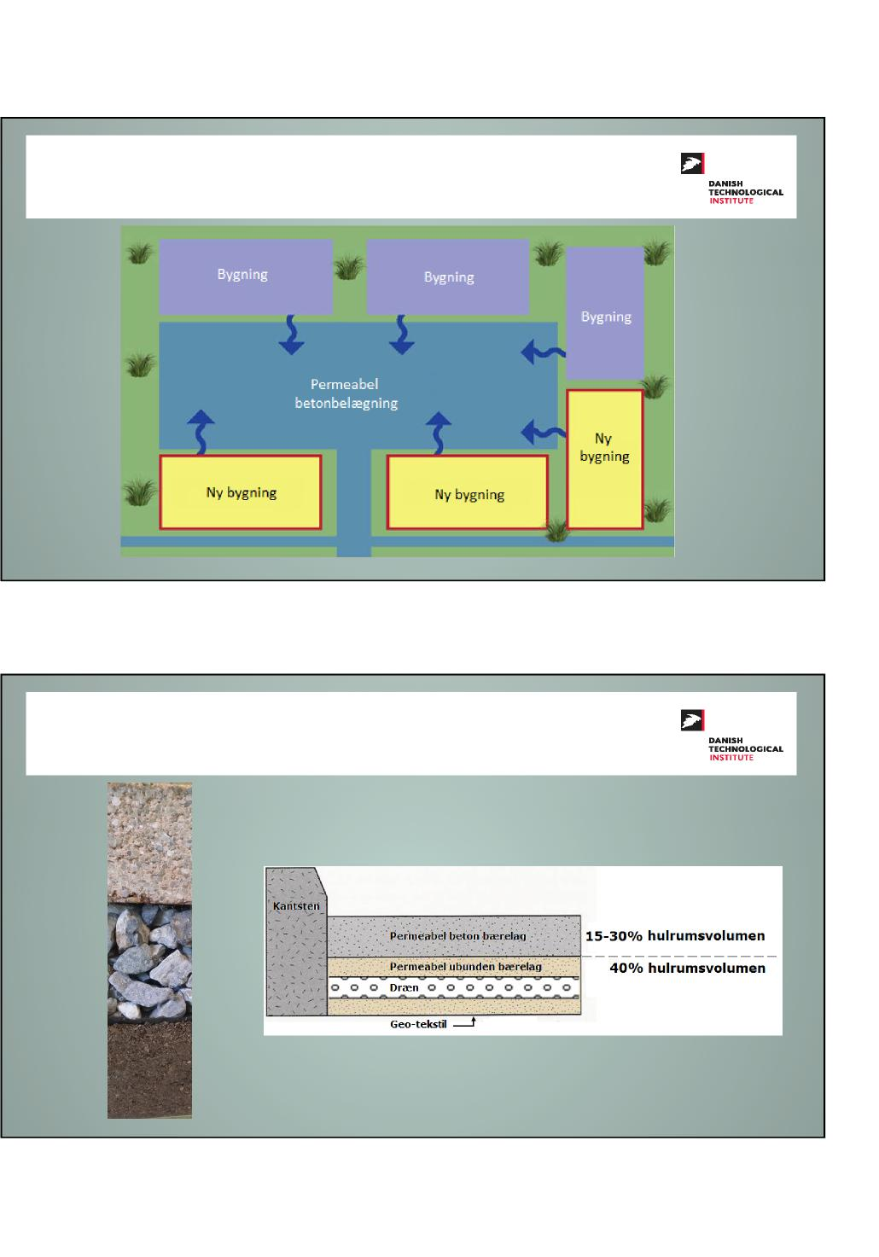
07-02-2019
Stormvandssikring med permeabel beton
Opbygning af permeabel belægning
6

Slide 7
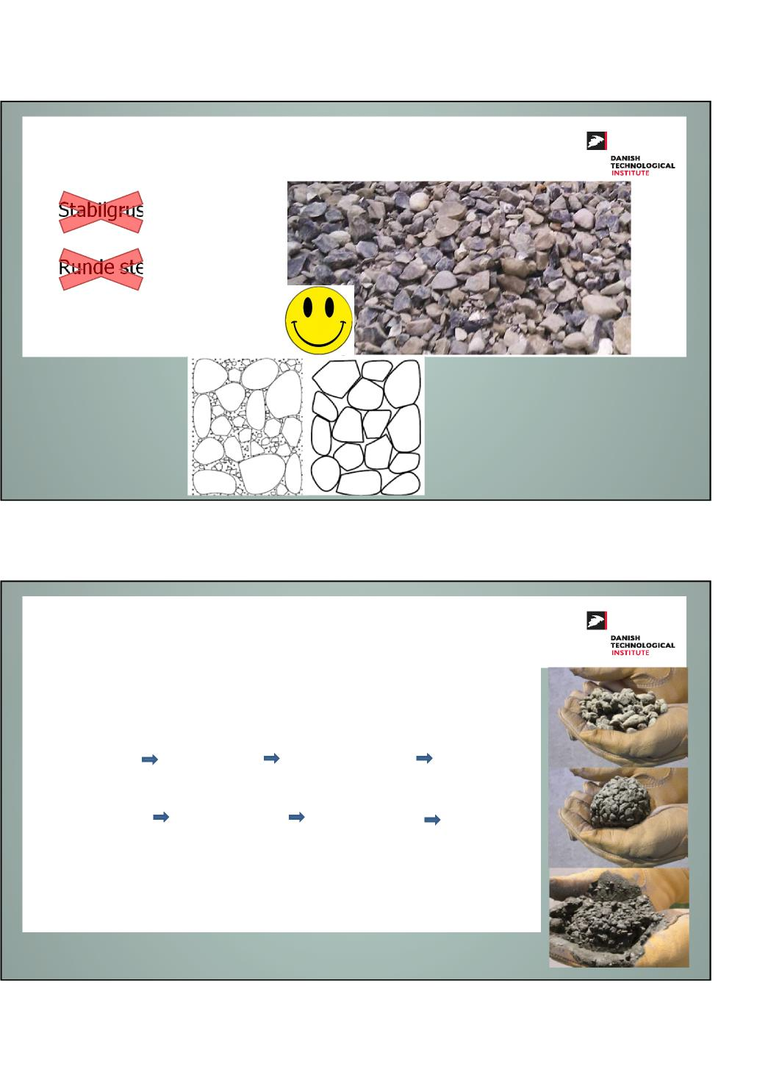
07-02-2019
Permeabel ubunden bærelag
s
en
Enskornede kantede sten
Permeabel betonbærelag
Enskornede sten – runde eller kantede.
Stenprocent ca. 70%
Små sten mere pasta mindre hulrum lavere permeabilitet og højere styrke
Store sten mindre pasta mere hulrum – højere permeabilitet og lavere styrke
Pastaindhold: Skal kunne dække stenoverfladen, men ikke fylde hulrummene ud!
7

Slide 8
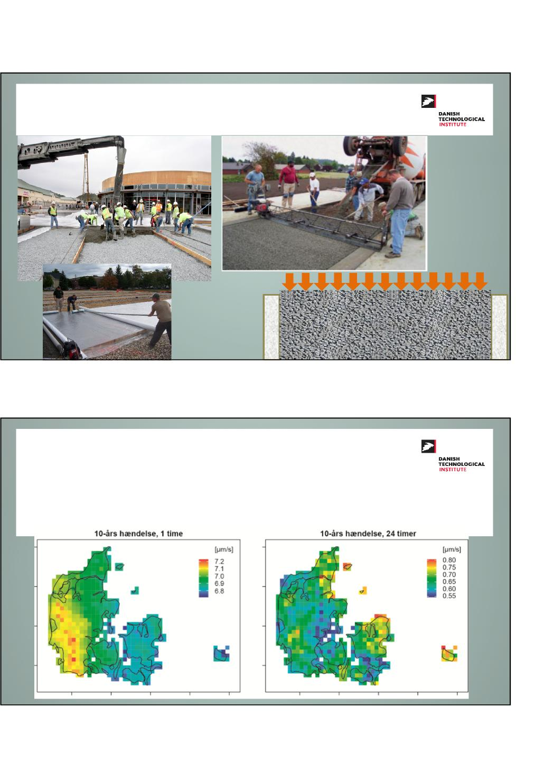
07-02-2019
Udlægning
Bortledning af vand
▪ Befæstelsen skal dimensioneres til at bortlede den dimensionsgivende regnmængde
8

Slide 9
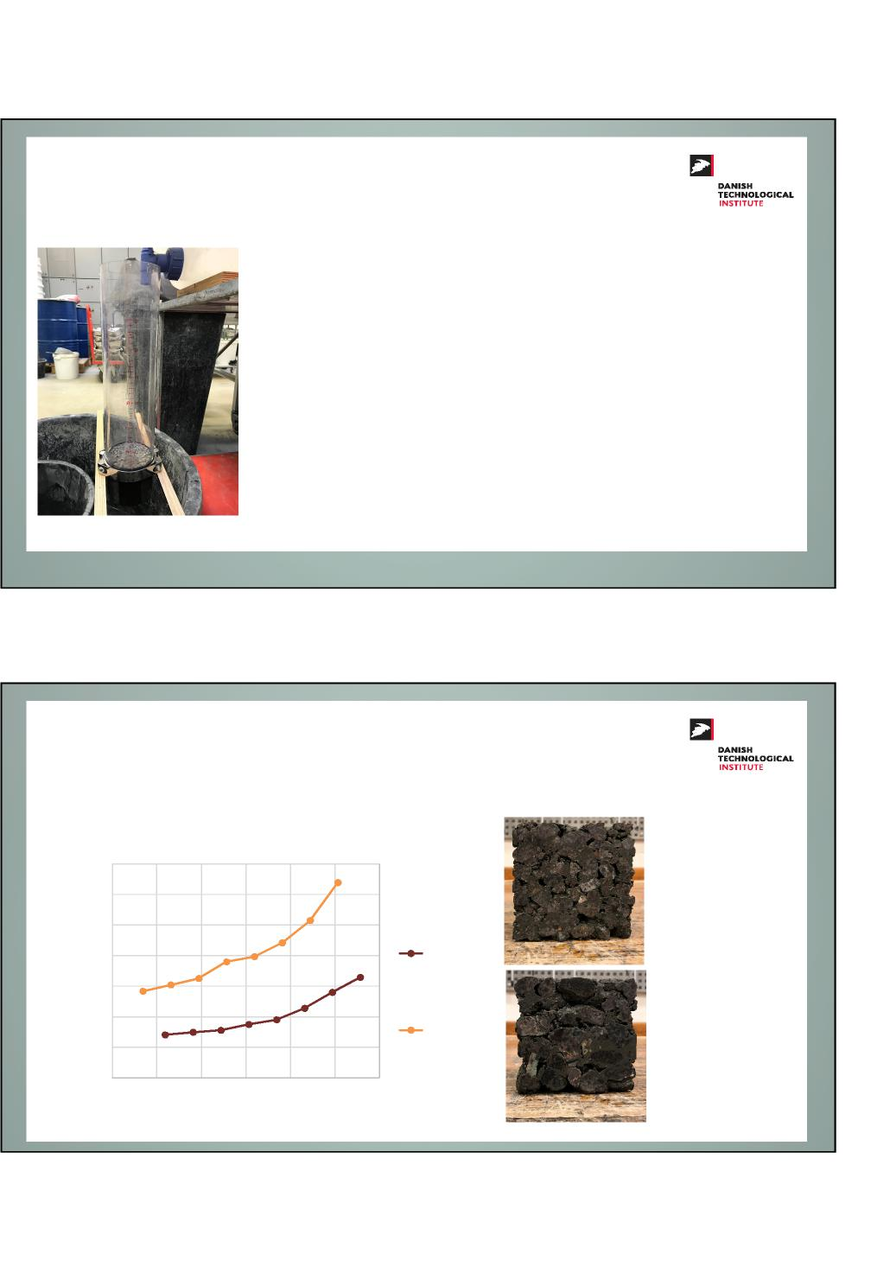
07-02-2019
Permeabilitetsmåling
Beton Centret har udviklet en metode til måling af permeabilitet, med henblik på at kunne sammenligne permeabiliteten af de støbte emner.
Permeabiliten måles ved at fylde røret og derefter lade vandet dræne. Tiden det tager for vandhøjden at falde 25 mm måles og derudfra beregnes permeabiliteten.
Permeabilitet
Hulrum-% = 23
Ansit 8/16
3.5E-09
3.0E-09
Permabilitet, K
2.5E-09
2.0E-09
Sten:
1.5E-09
8/16
Ansit 16/25
1.0E-09
Sten
5.0E-10
16/25
0.0E+00
0.28 0.24 0.20 0.16 0.12 0.08 0.04
Middelhøjde [m]
9

Slide 10
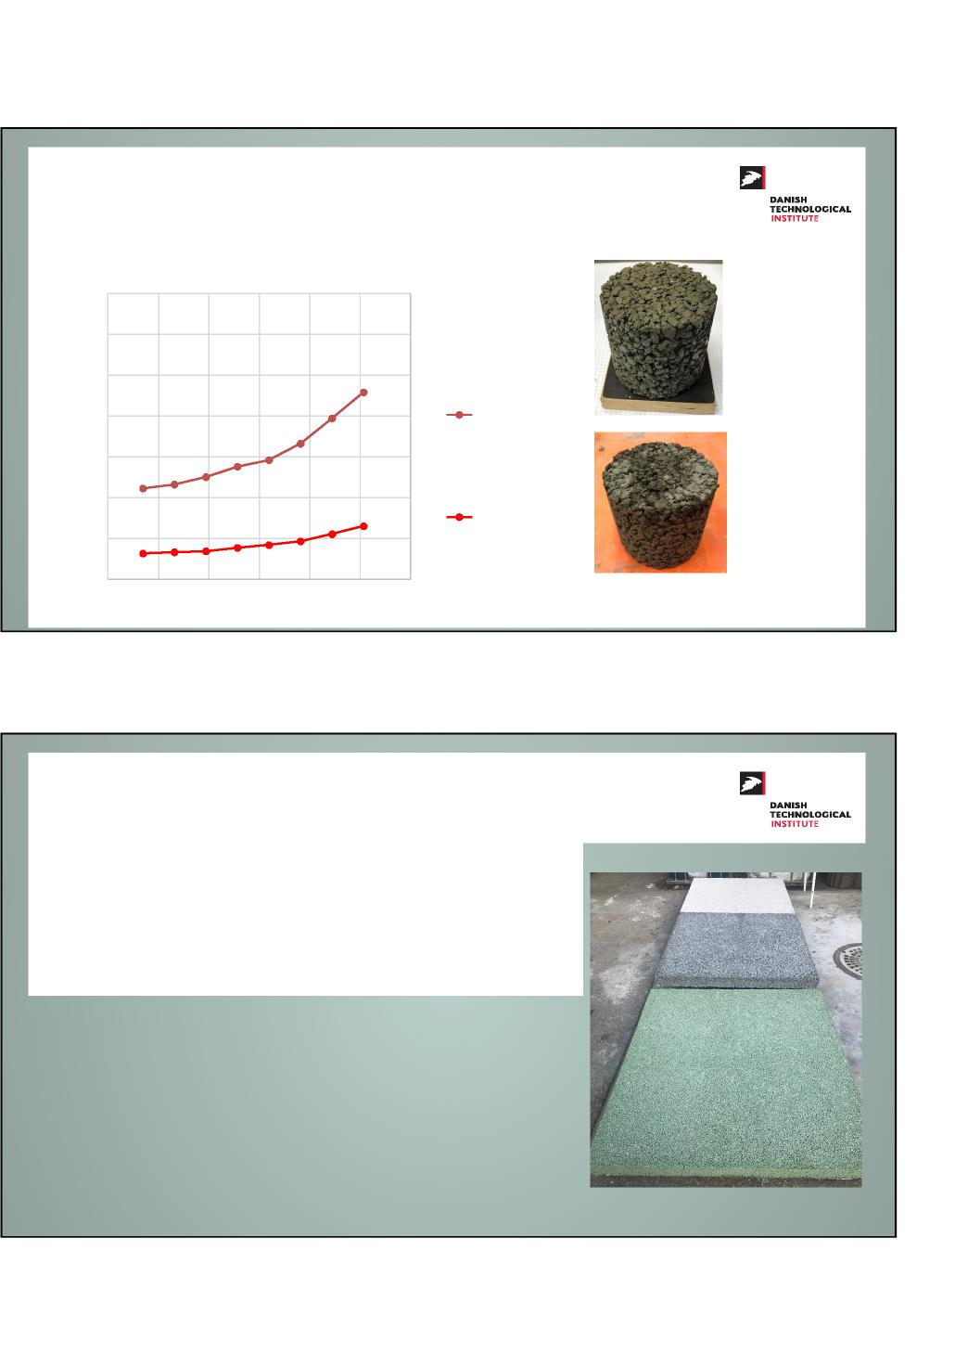
07-02-2019
Permeabilitet
- afhængighed af pastaindholdet
Stenstørrelse 4/8
3.5E-09
Ansit 4/8
3.0E-09
Permabilitet, K
2.5E-09
2.0E-09
Hulrum-% = 23, Pasta: 469 kg/m3
Ansit 4/8
1.5E-09
1.0E-09
Hulrums-% = 17, Pasta: 630 kg/m3
5.0E-10
0.0E+00
0.28 0.24 0.20 0.16 0.12 0.08 0.04
Middelhøjde [m]
Permeabilitet
Hvid: 4/8 sten - størst hulrum
Grå: 8/16 0g 16/25 sten - mindst hulrum
Grøn: Nedknust beton, 4/8 sten
10

Slide 11
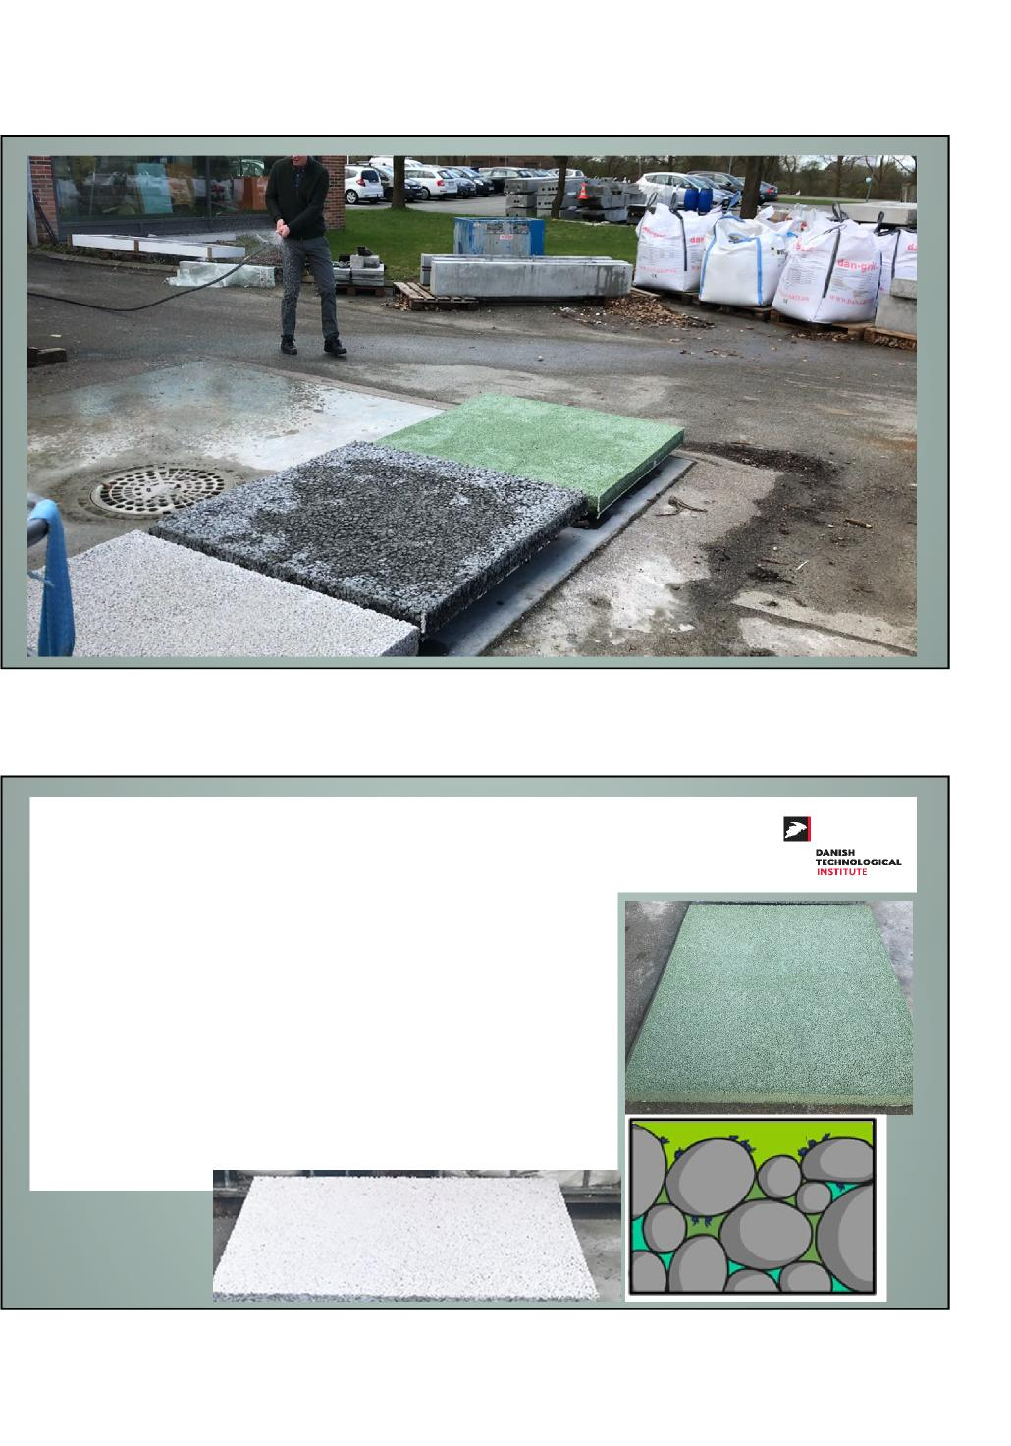
07-02-2019
Miljømæssige aspekter
Lokal afledning af regnvand – LAR
Nedsivning/infiltration
Forsinkelse
Magasinering
Anvendelse af nedknust beton
Nedbrydelse af forurening i overfladevand
Refleksion af solens stråler tilbage i atmosfæren
11

Slide 12
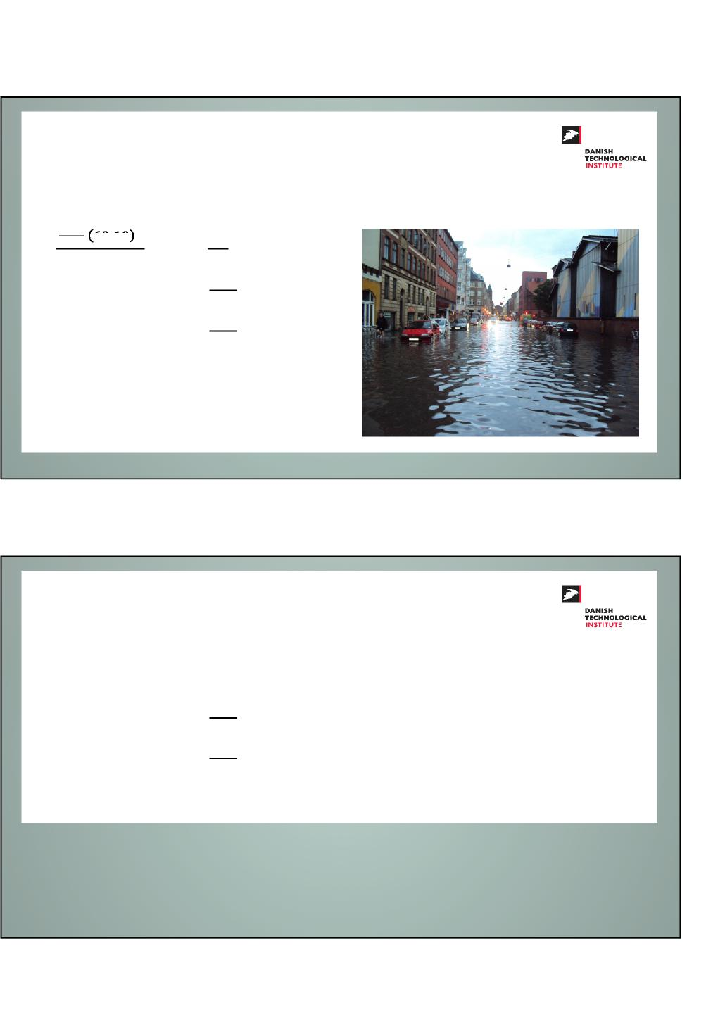
07-02-2019
Regn i Danmark
Femårshændelse: 190 l/s/ha på 10 min:
1901
  
0000 ha/m2 = 11,4 1
 m2 = 11,4 mm
Hulrums-% = 23: ,40,23
= 50 mm
Hulrums-% = 17: , = 67 mm ,
Regn i Danmark
Rekorden for 10 minutters nedbør er fra 2. juli 2011 i Ishøj, hvor der faldt 31,2 millimeter over 10 minutter.
Hulrums-% = 23: 3,2 0,23
= 136 mm
Hulrums-% = 17: ,2
, = 184 mm
12

Slide 13
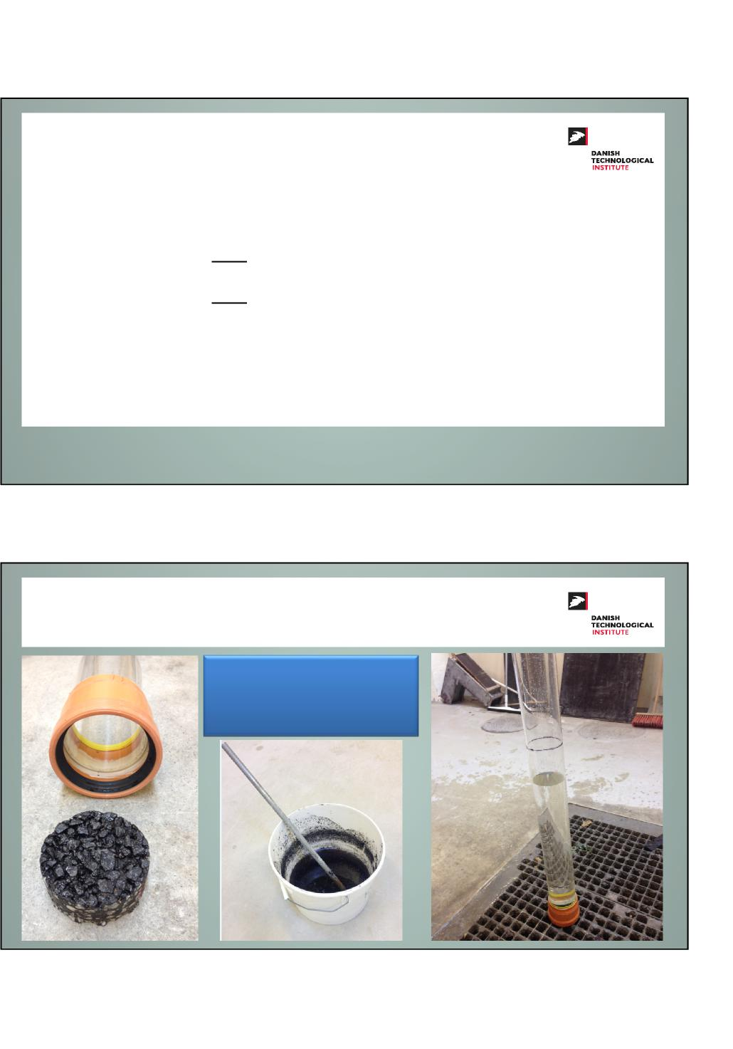
07-02-2019
Regn i Danmark
Største vandmængde inden for 24 timer: 168,9 mm faldt der i Marstal på Ærø 8. – 9. juli 1931.
Hulrums-% = 23: 168,9 0,23
= 734 mm
Hulrums-% = 17: 168,9 0,17
= 994 mm
Tilstopning (permeabel asfalt)
Tilstopning med ”vejslam” (vand, sand, sphagnum, olie). Måling af udløbstid før/under/efter oprensning
13

Slide 14
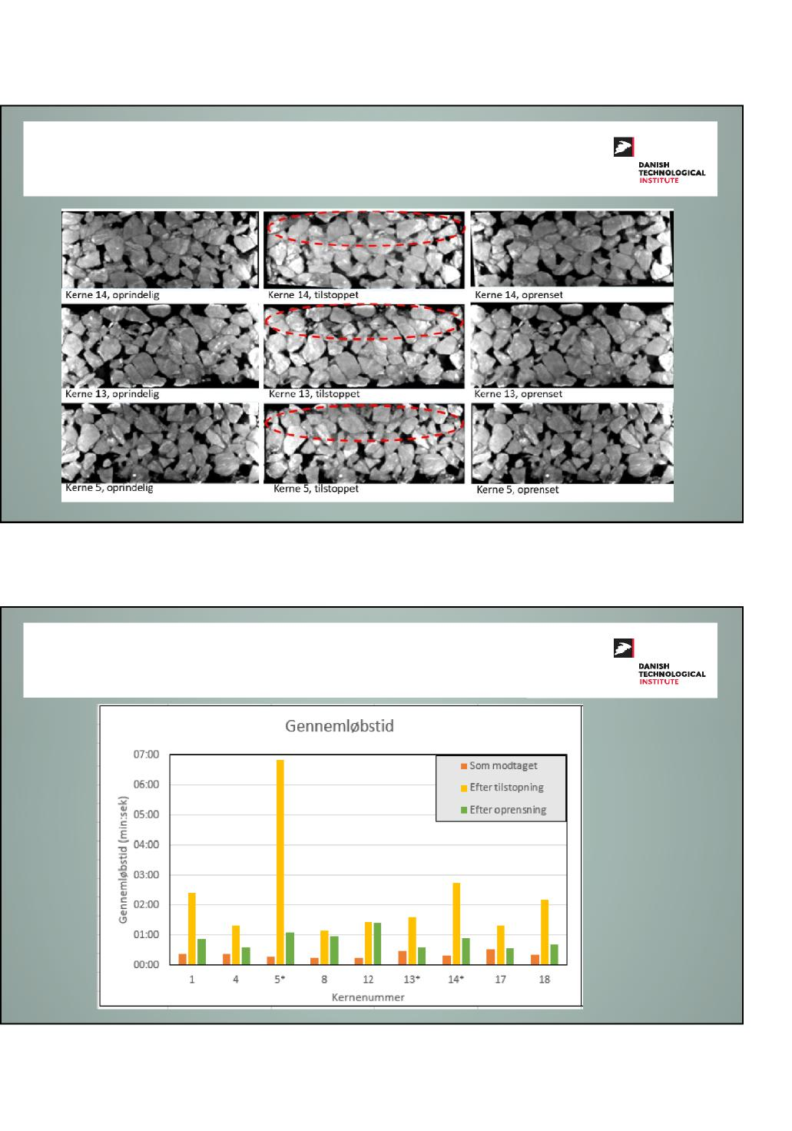
07-02-2019
Tilstopning - Laboratoriets
Tilstopning - Laboratoriets
14

Slide 15
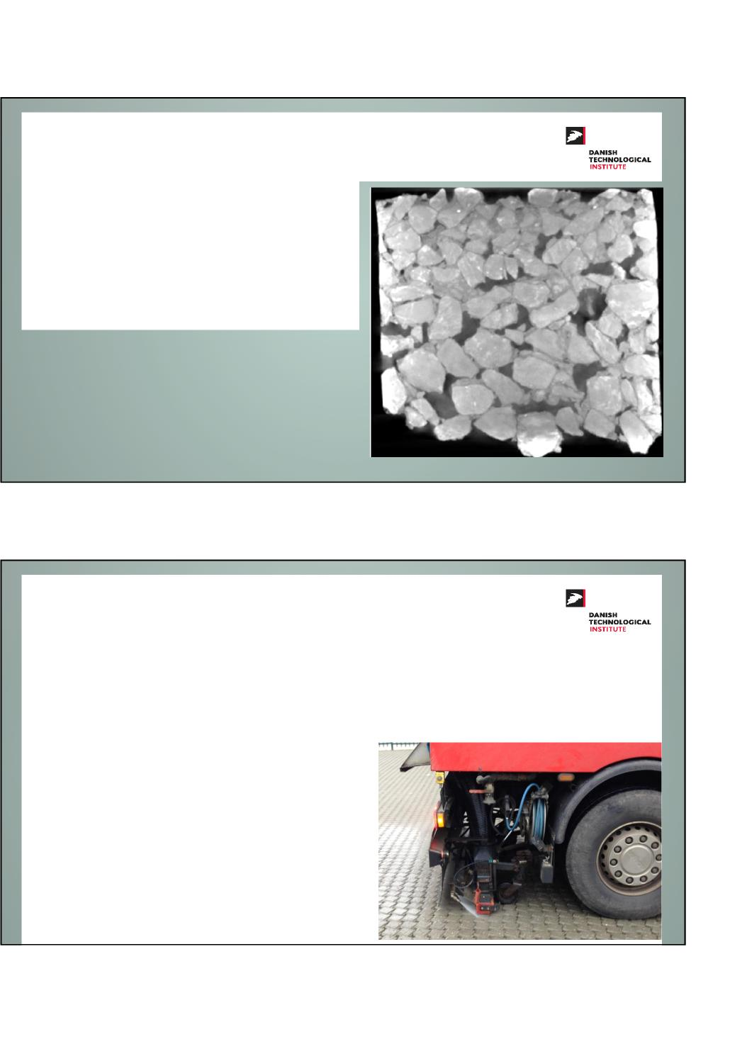
07-02-2019
Tilstopning
Bore kerne af permavejs-belægning på en servicevej i Billund Lufthavn, med nedsat drænevne.
Tilstopning
Belægningen skal holdes ren for jord, grus m.v.
I byområder med langsomt kørende trafik - skal der regelmæssigt foretages oprensning ved højtryks vandspuling og efterfølgende rensugning med en dertil egnet
spule-/sugebil.
Plan for systematisk vedligehold, så
oprensning af porerne foretages som
minimum én gang årligt.
Behovet kan f.eks. øges til halvårligt,
hvis der er mange løvfældende træer
langs vejen.
15

Slide 16

07-02-2019
Frostbestandighed
Frostbestandigheden af en permeabel belægning afhænger i stor grad af mængden af frysende vand i belægningen.
Vandmætning kan opstå hvis:
Drænlagene under belægningen har for lav permeabilitet
Drænlagene under belægningen er frosne
Et højt grundvandsspejl i kombination med kraftig regn
Permeabiliteten af belægningen er nedsat grundet tilstopning
Bestemmelse af frostbestandigheden
Metode til at undgå vandfyldte permeable belægninger grundet frost i drænlagene
Bestemmelse af frostbestandigheden af konventionel beton og belægningsprodukter i beton
Bestemmelse af frostbestandigheden af natursten
Metoder udviklet til bestemmelse af frostbestandigheden af permeabel beton
16

Slide 17
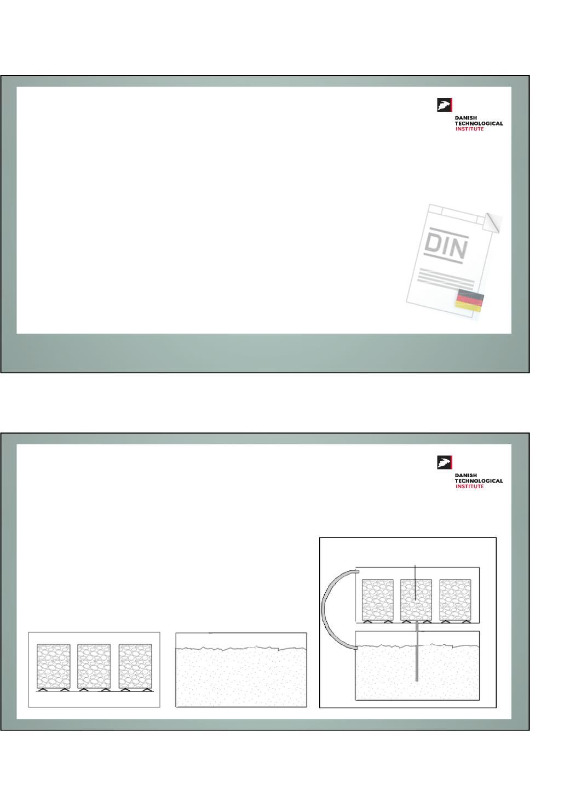
07-02-2019
Valgt metode
DIN 18507:2012: Metoden tager udgangspunkt i teknologitesten beskrevet i DS/EN 12371.
Emnerne udsættes for 28 frost/tø cyklusser, hvorefter frostbestandigheden bestemmes ud fra massetabet.
En cyklus består af 6 timers frysning i luft, efterfulgt af 6 timers tø hvor emnet er nedsænket i vand.
Metoden kombineres med måling af E-modulet, for at få en indikation af revnedannelse.
Valgt metode
DIN 18507:2012: Metoden tager udgangspunkt i teknologitesten
beskrevet i DS/EN 12371.
Fryser
Fryser Laboratoriet
3% NaCl
Vand / 3% NaCl
TI DTU
17

Slide 18
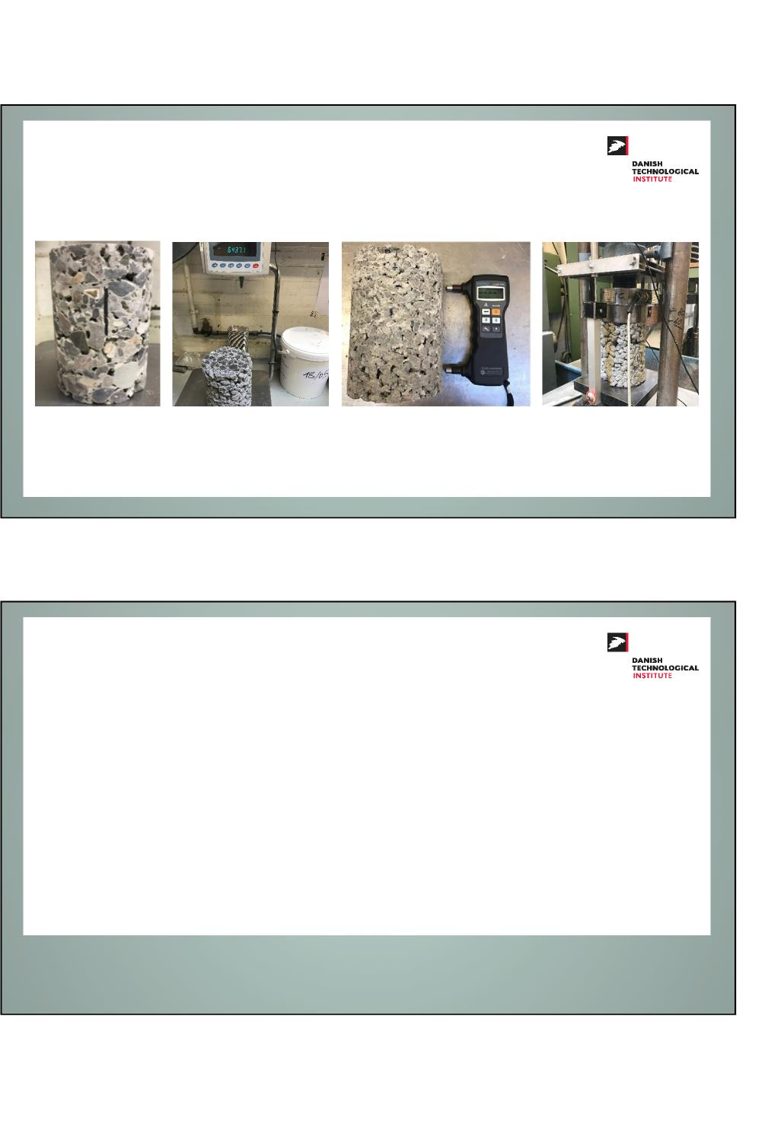
07-02-2019
Evaluering af frostbestandigheden
Visuelt Massetab Tæthed Stivhed
Recepter
5 recepter
2 prøvefelter
4 støbninger på laboratorie
Parametre:
Tilslagstype
Luftindhold
Pastasammensætning
18

Slide 19
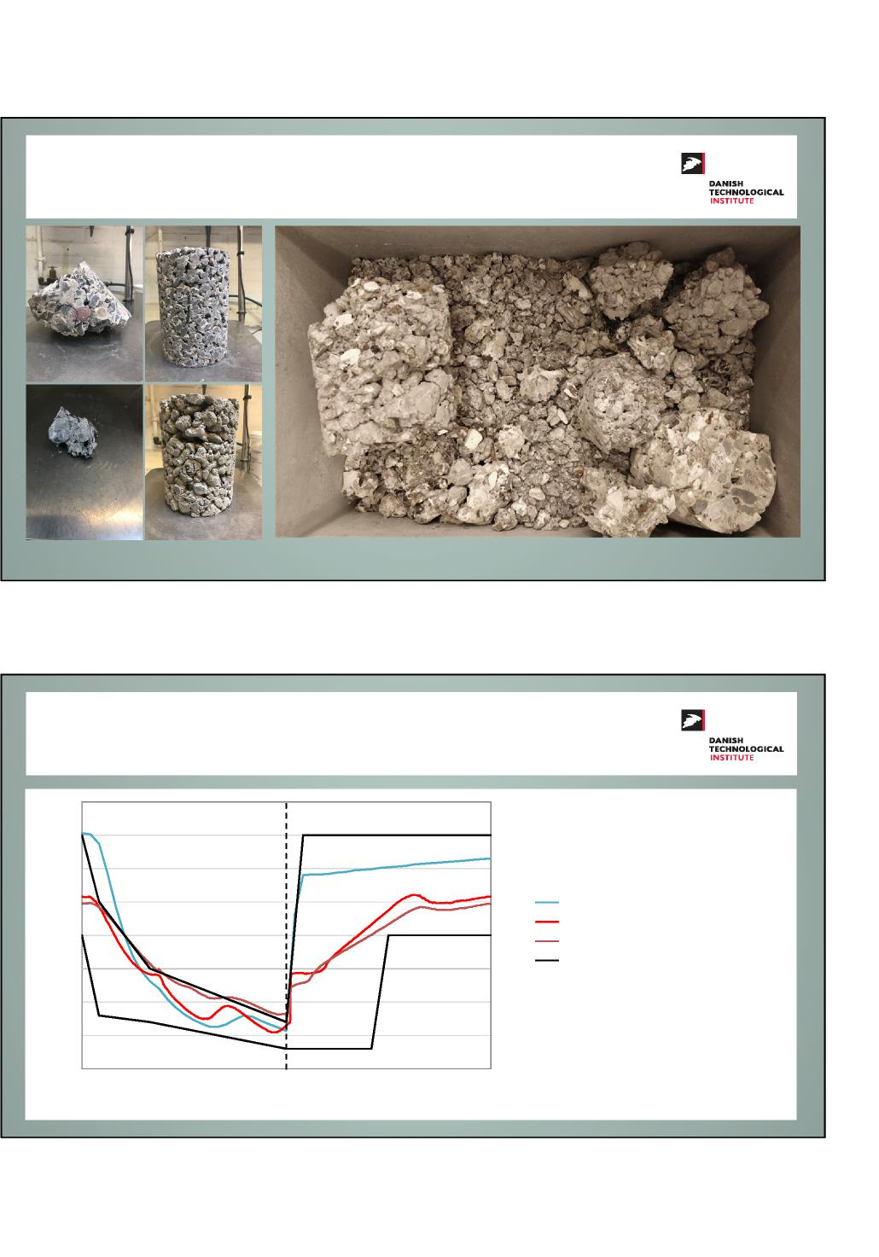
07-02-2019
Resultater?
28 frost/tø cyklusser på TI 14 frost/tø cyklusser på DTU
Evaluering af prøvningsmetoden
25
20
15
Temperatur [°C]
10
Kernetemperatur, TI
Kernetemperatur, DTU, rent vand Kernetemperatur, DTU, saltopløsning Temperatur krav
5
0
-5
-10
-15
0 3 6 9 12
Tid [timer]
19

Slide 20
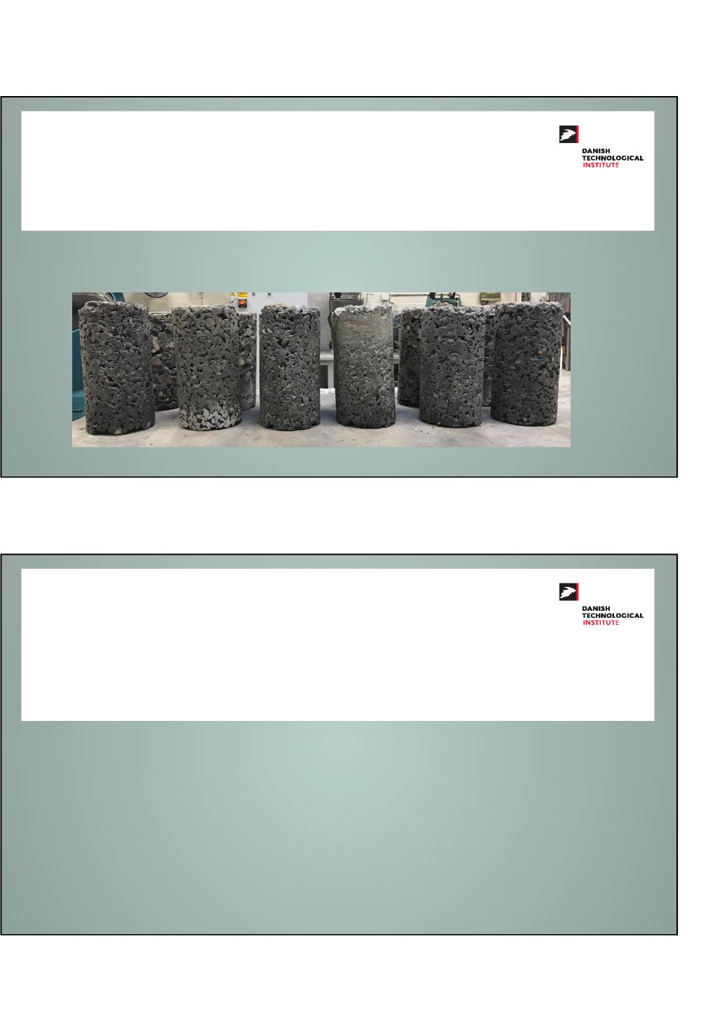
07-02-2019
Laboratorietest
▪ Hvordan sikrer man at laboratorietest afspejler virkeligheden?
Superdrænende Betonbelægninger
Tak for opmærksomheden!
20

